Slide 1
PV-Visualizer
von peric antonio, lau william

Slide 2
Stundenaufzeichnung

Slide 3
Übersicht - Statistik
Fronius Api
(Fake Json Server)
Grafana - Docker
Hugo Website
Quarkus Client
MySql - Docker

Slide 4
Übersicht - Statistik
Fronius Api
(Fake Json Server)
Grafana - Docker
Hugo Website
Request
Quarkus Client
MySql - Docker

Slide 5
Übersicht - Statistik
Fronius Api
(Fake Json Server)
Grafana - Docker
Hugo Website
Send Data
Quarkus Client
MySql - Docker

Slide 6
Übersicht - Statistik
Fronius Api
(Fake Json Server)
Grafana - Docker
Hugo Website
Quarkus Client
MySql - Docker
Generic CRUD Controller

Slide 7
Übersicht - Statistik
Fronius Api
(Fake Json Server)
Grafana - Docker
Hugo Website
Connection
Quarkus Client
MySql - Docker

Slide 8
Übersicht - Statistik
Fronius Api
(Fake Json Server)
Grafana - Docker
Hugo Website
Send Data
Quarkus Client
MySql - Docker

Slide 9
Übersicht - Statistik
Get Diagram
Fronius Api
(Fake Json Server)
Grafana - Docker
Hugo Website
Quarkus Client
MySql - Docker

Slide 10
Fronius API (Fake Json API)

Slide 11
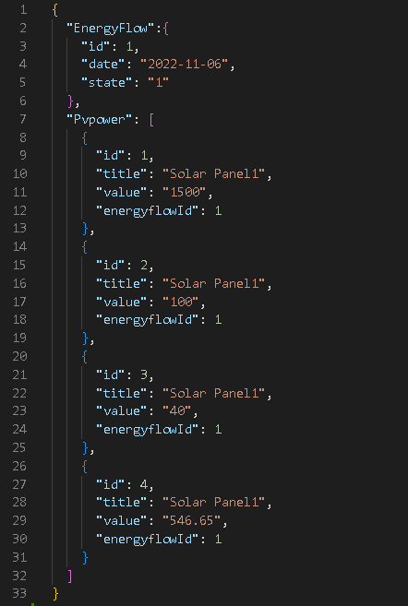
Fronius API -> Json File
Energyflow -> Name von File
date -> Datum
state -> 1 API Eingeschalten | 0 Ausgeschalten
PvPower -> Daten
title -> Name vom Gerät
value -> Watt Wert

Slide 12
Fronius API (Fake Json API)
Command um API zu starten:
json-server --watch db.json
Fehler aufgetaucht, Quarkus konnte keine Verbindung aufbauen mit API
Mit anderen Fake APIs probiert, jedoch wieder zur Github Fake Json API gewechselt
json-server --watch db.json --port 3004
Fehler behoben mit einen anderen Port

Slide 13
Quarkus - Vorzeigung
Zu Erledigende Schritte die noch Fehlen:
Timer der die Website jede Xmin aufruft
Code erweitern

Slide 14
MySql - Docker

Slide 15
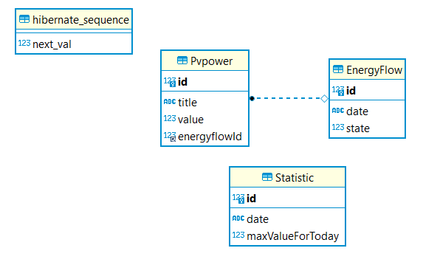
ERD-Diagramm
ERD passt sich an die Json File an

Slide 16
Quarkus Client & Datenbank Daten

Slide 17
Grafana - Docker

Slide 18
Grafana Anfangs-Probleme
Online Version:
Kein Zugriff auf Admin Settings
Embed Funktion hat nicht funktioniert (Nur Admin hat Daten gesehen)

Slide 19
Grafana Start
Auf Docker Version gewechselt
Mit .yml File Envirement Variablen mitgegeben, um Setting File zu ändern
Embed Funktion hat funktioniert auch für User

Slide 20
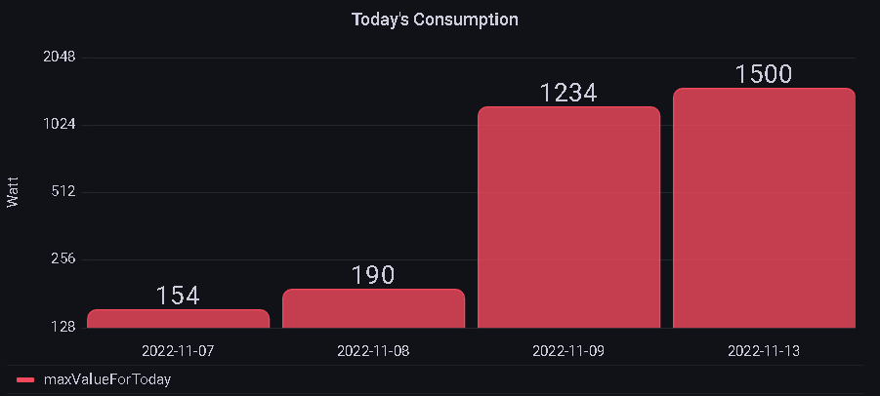
Grafana Diagramm

Slide 21
Hugo Website

Slide 22
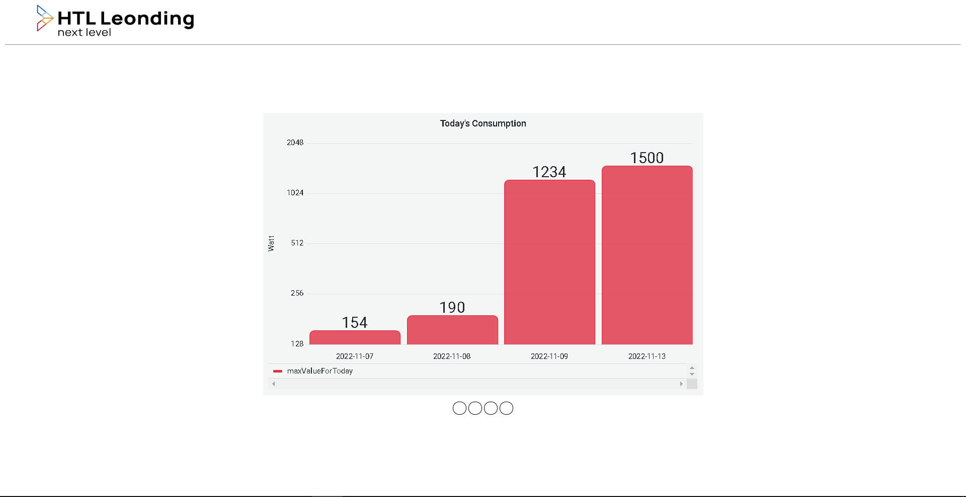
Hugo Website

Slide 23
Grafana –Hugo Ideen
Grafana:
Monats Verbrauch Diagramm
Statistik Übersicht
( Tages Verbrauch Wert + Monats Verbrauch Wert + vllt Jahres Verbrauch Wert)

